Slide 1
物 理 光 学
(4-1)
光的衍射

Slide 2
1.1 光的衍射的现象
一、衍射现象
波的衍射：当波遇到障碍物时，它将偏离直线传播，这种现象叫做波的衍射。
索末菲（A. Sommerfeld）的定义：“不能用反射，折射来解释的光线对直线光路的任何偏离。”
衍射：是光传播过程中的一个基本现象，对干涉、衍射与偏振等现象的研究，构成了波动光学的核心。

Slide 3
光的衍射
在日常生活中，光的衍射现象不易为人们所察觉，与此相反，光的直线传播行为给人们的印象却很深。
这是由于光的波长很短，以及普通光源是不相干的面光源。这两方面的原因使得在通常条件下，光的衍射现象很不显著。
在满足一定条件时，（采用高亮度的相干光或强点光源，并保证屏幕的距离足够大）可演示出衍射现象。
衍射不仅使物体的几何阴影失去了清晰的轮廓，而且在边缘附近还出现一系列的明暗相间的条纹。

Slide 4
光的衍射
这些现象表明，衍射不简单是偏离直线传播的问题，还与某种复杂的干涉效应有联系。
从实验上看：衍射现象有如下特点：
1、光束在衍射屏上的什么方位受到限制，则接收屏幕上的衍射图样就沿该方向扩展；
2、光孔线度越小，对光束限制越厉害，则衍射图样的扩展越强，即衍射效应越强。
3、光的衍射与光的波长有关。

Slide 5
光的衍射
二、衍射理论：
光的衍射是光的波动性的主要标志之一，1818年，菲涅尔最早成动地用波动光学原理解释了衍射现象，发展惠更斯原理为惠更斯－菲涅尔原理。
1818年，法国巴黎科学院举行的以解释衍射现象为内容的有奖竞赛会上，年青的菲涅耳取得了优胜，开始了波动说的兴旺时期。

Slide 6
光的衍射
三、衍射问题：
衍射现象中包含了三项基本要素
1、由光源S发出的光波。其性质可以用光波的波长、波面形状、复振幅分布等参量定量描述。
2、衍射物（屏），若是二维“屏”状，其性质可由屏的（复）振幅透射系数分布描述。
3、观察屏上的“衍射图形”，用电场的复振幅分布描述衍射问题：
已知上述两项时，求第三项，中心是建立上三项要素之间的定量关系。

Slide 7








光的衍射现象
一、衍射现象：
1、机械波的衍射
不沿直线传播而绕过障碍物，沿各方向绕射的现象。如声波、水波的衍射。
2、电磁波的衍射
不沿直线传播而绕过障碍物，继续传播的现象。如无线电波（电视、广播）的衍射。
3、光波的衍射
直线传播
细丝
●
宽
缝
衍射
衍射
窄
光绕过障碍物的边缘，偏离直线传播而进入
几何阴影区，并在屏上出现光强不均匀分布
的现象称为光的衍射现象。

Slide 8
二、衍射条件
当障碍物线度与光波波长可以比拟时，才能发生衍射现象。
三、衍射与直线传播的内在联系
可见光波长在390nm～760nm范围内，常见的障碍物线度均远大于
它，因而，光波通常显示出直线传播性质；一旦遇到线度与波长有
相同或更小数量级的障碍物，衍射现象就会明显地显示出来。
结论
对光而言，衍射是绝对的，直线传播是相对的；直线传播仅是衍射的一种近似。

Slide 9
2.1 惠更斯--菲涅耳原理
1、惠更斯原理
2、惠更斯--菲涅耳原理
从同一波面上各点发出的子波,在传播到空间的某一点时,各个子波也可以互相叠加而产生干涉现象。
子波干涉

Slide 10
惠更斯—菲涅耳原理
一、惠更斯原理
1、波面：
波传播过程中，位相相同的空间点所构成的曲面，即等相面，称为
波阵面，简称波面。
波面为球面的波动称为球面波，如点光源发出球面波；
波面为平面的波动称为平面波，如平行光束；
波面为柱面的波动称为柱面波，如狭缝光源发出柱面波；
一般情况下，波面与传播方向垂直。
2、惠更斯原理
[表述]：任何时刻，波面上的每一个点都可作为新的次波源而发出
球面次波，在以后的任一时刻，所有次波波面的包络就形成整个波
动在该时刻的新波面。
[说明]：①、亦称为次波假设；
② 、若某时刻波面已知，可由此原理求出以后任一时刻的新波面。如下页图。

Slide 11
平面波
球面波
t=0
t=τ
t=τ
t=0
cτ
●
cτ
●
●
●
●
3、应用及局限性：
只能定性解释直线传播、反射、折射、晶体双折射等现象，不能定量计算和解释干涉、衍射现象。

Slide 12






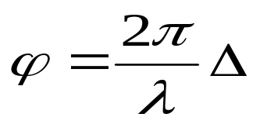
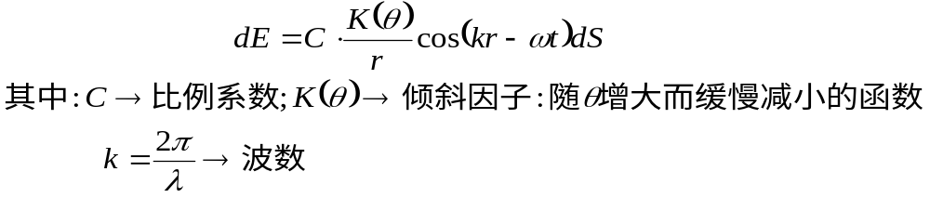
二、惠更斯—菲涅耳原理
光源S
1、表述：
Q
在给定时刻，波面上任一点都可作为新的次波源发出次波，而障碍物外的光场中任一点的光振动即为波面上各点发出并到达该点的各次波的相干叠加。
2、四个假设：
①波面是一等相面。→S上所有面元ds具有相同位相（令其为0）
②次波源ds 在P点的振幅与 r 成反比。→ 次波是球面波
③次波源ds 在P点的振幅正比于其面积且与倾角θ有关，随 θ的增大而减小。
④次波源ds 在P点的位相由光程Δ=nr 决定， →
3、表达式：

Slide 13
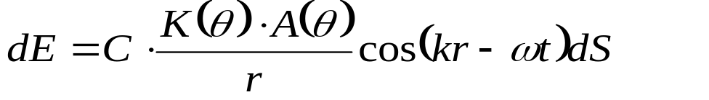
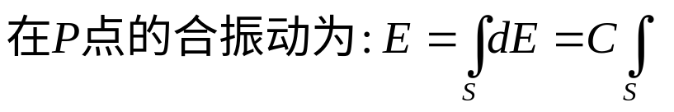
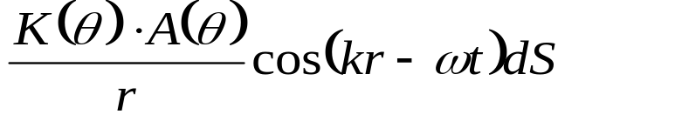
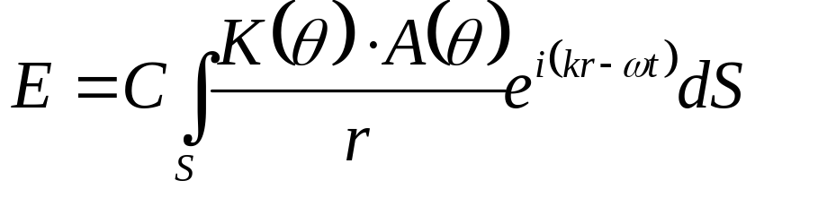

光源S
上式即为惠更斯—菲涅耳原理的积分表达式，亦称为菲涅耳衍射积分。
Q
讨论：
1、积分表达式是次波假设与杨氏干涉原理（相干叠加）的有机结合—物理意义；
2、一般情况下，上述积分相当复杂。只有当S对通过P点波面的法线具有旋转对
称性时，才能积出结果。此时，可用代数加法或矢量加法来代替积分；
3、借助积分式可定量描述光波通过障碍物时发生衍射现象的主要特征。

Slide 14
三、衍射的分类：
• 菲涅耳衍射
光源
光源—障碍物—接收屏
距离均为有限远。
接收屏
障碍物
•• 夫琅和费衍射
光源
光源—障碍物—接收屏
距离有一个或均为无限远。
（物理上的无穷远：平行光束）
障碍物
接收屏

Slide 15

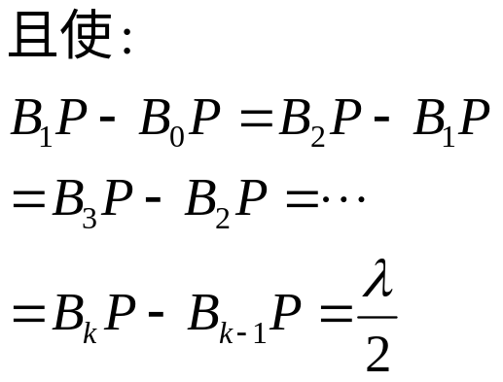
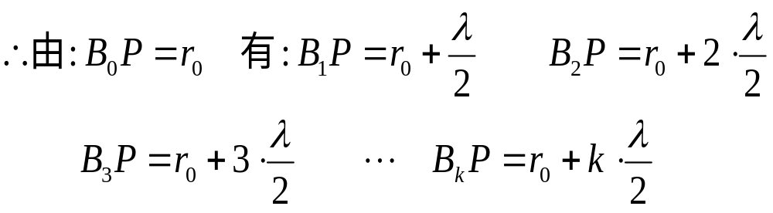
2.2 菲涅耳半波带
一、定义：
以点光源发出的球面波通过小园孔为例。如下图示。
显然，波面S对法线
OP具有旋转对称性。
S
B₃
C
B₂
在S上取环状带，
B₁
R
O
B₀
r₀
P
对称轴，
S的法线
C‘
极点
相邻波面到观察点距离
均相差λ/2的环形带波
面称为半波带。

Slide 16
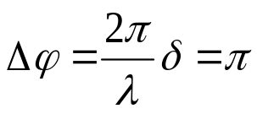
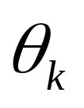
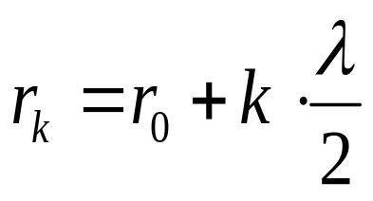
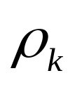
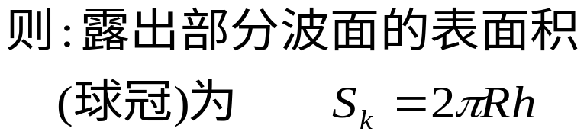
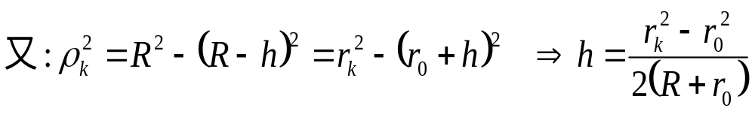
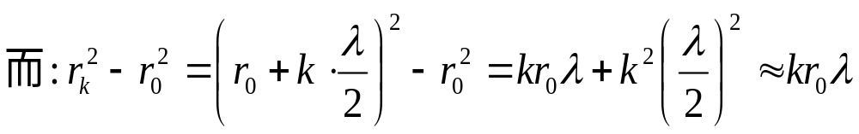
二、半波带性质
1、任意相邻两个半波带的对应点同时到达观察点P时，光程差为λ/2，
振动方向相反，位相差为
2、各环形带的面积近似相等。
证明：如右图示
S
C
设：CC‘对P点刚好露出k个半波带且第k个半波带的半径为ρ_{k}
R
R
c₀
r₀
O
h
B₀
P
C’
远场点
r₀＞＞λ，略去λ的平方项

Slide 17
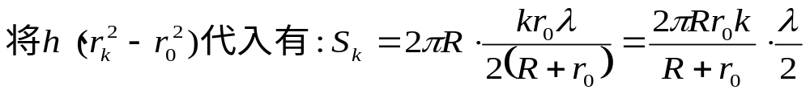
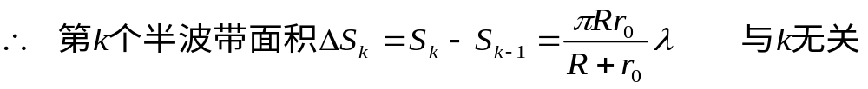

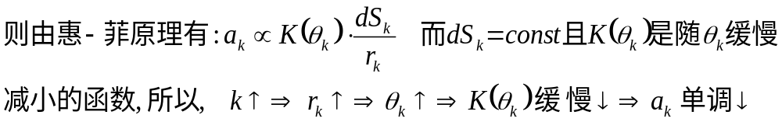
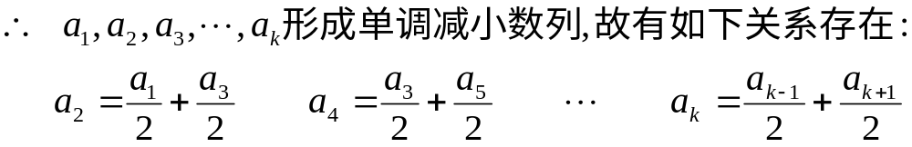
∴在r₀＞＞λ的条件下，各半波带的面积与带的序数k无关，即各半波带
面积近似相等。得证。
三、振幅的计算
设：各半波带所发次波在P点产生的振幅分别为
P点合振幅为A_{k}。

Slide 18
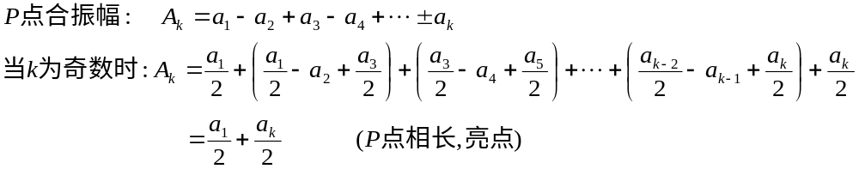
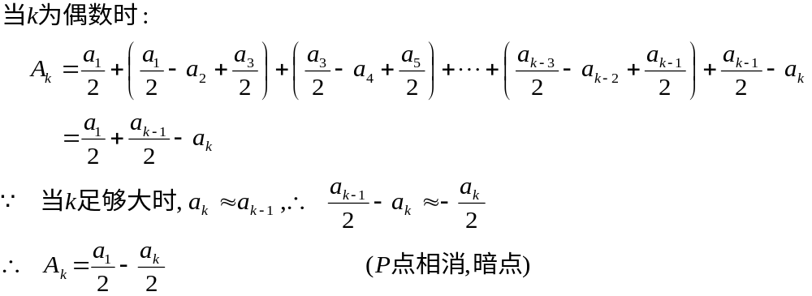
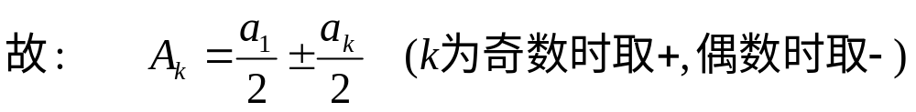

Slide 19


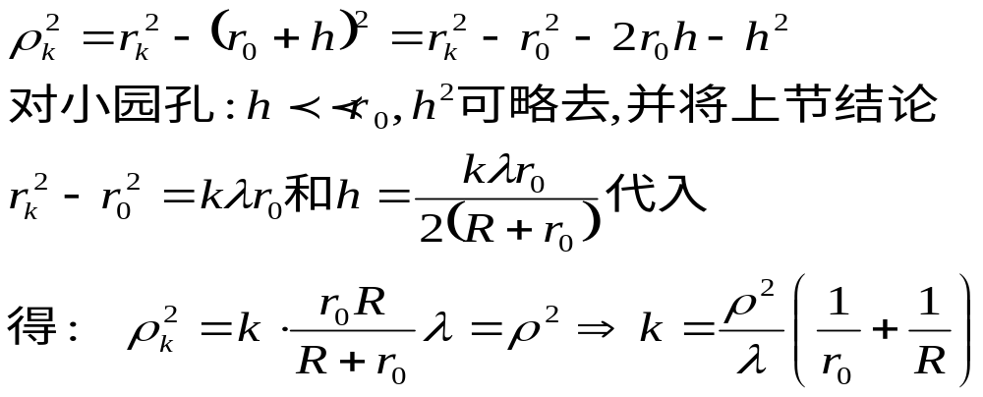
2.3 菲涅耳衍射（园孔和园屏）
一、园孔衍射
1、装置：如右图示：点光源O所发球面波照射到小园孔CC‘上，在P处光屏上可观察到衍射花样。
S
C
R
O
c₀
h
B₀
r₀
P
2、半波带数：
设：通过小园孔的波面对P点恰好可分为k个整数半波带，则：
C’

Slide 20
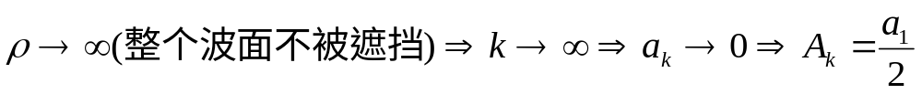
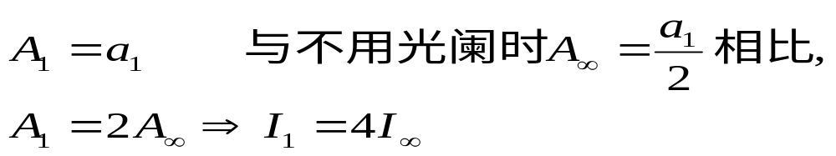
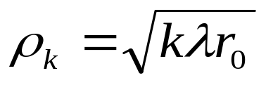
3、讨论
①P点合振幅的大小取决于P点位置。（A_{K}取决于K，K取决于r₀ ，K为奇数时P点为亮点，K为偶数时P点为暗点）
②若通过小园孔的波带数不为整数，则A_{K}介于最大值和最小值之间；所以，沿着轴线移动光屏，P点光强不断变化，一些点较强，一些点较弱。
③改变小园孔位置和半径，给定点光强将发生变化。
④去掉光阑CC‘，
所以，没有遮挡时，整个波面光能量沿直线传播，且沿轴线离开小园孔时，光强逐渐减弱，但不发生起伏。
⑤当小园孔仅允许一个半波带通过时
⑥若用平行光束入射，R→∞，
综上所述：光在通过小园孔后到达任一点时的光强，不单纯地由光源到该点的距离来决定，还取决于小园孔的位置和大小。仅当园孔足够大时，才与光的直线传播概念一致。

Slide 21




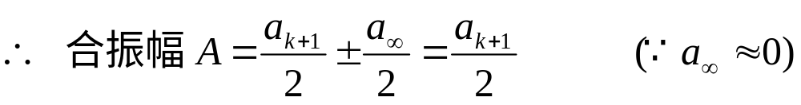
二、园屏衍射
1、装置：如右图示
2、合振幅
设：园屏遮挡了前K个半波带，则从第K+1个起所有半波带所发次波均能到达P点
3、讨论
①无论园屏大小（当然要能与波长可比拟）和位置如何，园屏几何影子的中
心永远有光进入。
②园屏面积越小，被遮挡的半波带数K越少，a_{k+1}就越大，P点光强越强。
③园屏面积足够小时，只能遮挡中心带的一小部分，光几乎全都能绕过它，此
时除几何中心为亮点外，没有其它影子。园屏好像起了会聚透镜的作用，将光
源S成实象于P点。

Slide 22
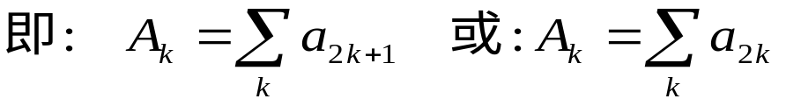
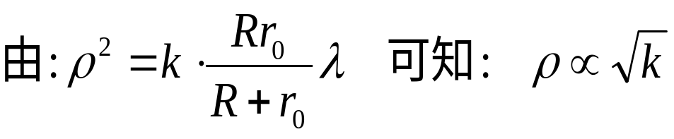
三、菲涅耳波带片
1、定义：
只允许奇数（或偶数）半波带通过的光屏。
当只有奇数（或偶数）半波带通光时，到达对称轴上任一点的各次波间的光程差为λ的整数倍，位相相同，相互加强，是亮点。合振幅为各次波振幅之和。
2、制备：
先在绘图纸上画出半径正比于序数k的平方根的一组同心园环，并把相间的半波带涂黑，再用相机拍摄在底片上，制成园形半波带。
此外，用此原理还可制成长条形波带片、方形波带片等。

Slide 23
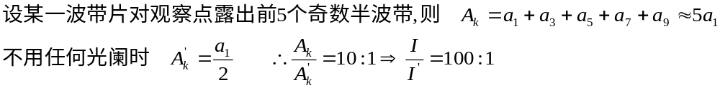
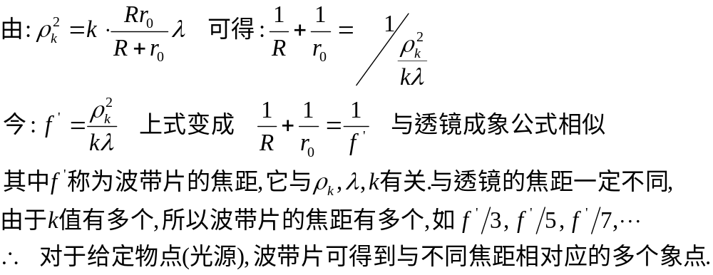
3、特点及应用
①具有强烈的聚焦作用：
②具有会聚透镜一样的功能：
③与透镜相比，波带片制作简便、省事；可将点光源成一十字象（长条形波带片）；面积大、轻便、可折叠。

Slide 24
四、直线传播与衍射的联系
● 当波面完全不被遮挡时，波面完整，其上所有次波叠加的结果形成直线传播；
●●当波面部分被障碍物遮挡时，波面不完整，叠加中少了这部分次波的成份，
其叠加结果便成了明暗相间的衍射花样。
所以，无论是直线传播还是衍射现象，光的传播总是按惠—菲原理所
述方式进行。光的衍射是光传播的最基本的形式，是光的波动性的最
基本的表现。
结论
衍射是绝对的，直线传播是相对的；
直线传播是衍射的极限形式。

Slide 25






3.1 夫琅和费单缝衍射
一、实验装置与花样特征
1、装置：如右图示
置于透镜L₁焦平面上的缝（或灯丝）光源S（光均匀照射）所发光束通过L₁后成为平行光束，照射到狭缝BB‘（宽为b，很窄）上，透过狭缝的光束经透镜L₂后会聚在置于L₂焦平面上的光屏F上，形成衍射花样。
当S为激光时
2、衍射花样特征
①花样为一组平行于狭缝的明暗相间的直线状条纹；
②中央条纹特别明亮，两侧对称地排列着强度较小的亮条纹；
③两相邻亮条纹间有一条暗条纹；
④中央条纹的宽度是其它亮条纹宽度的两倍，强度较小的亮条纹是等宽的。

Slide 26









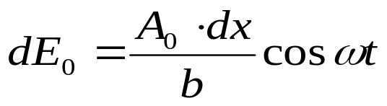

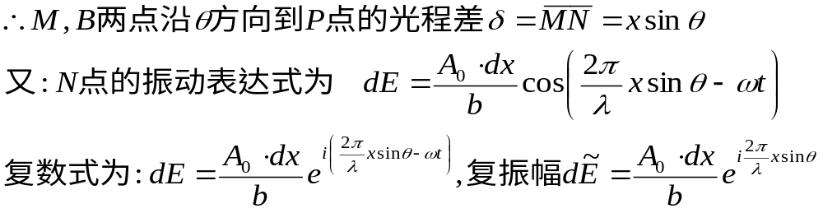
二、光强公式
如图示原理图：平行光束垂直入射，光强均匀。设在缝平面时初相为0，整个缝所发次波在θ=0方向上的总振幅为A₀，取BB‘波面上的一平行于缝的窄带dx，则dx所发出的球面次波的振动可表示为：
P₀
由惠—菲原理可知： BB‘上所有窄带发出的次波在屏上叠加，就形成了衍射花样。
现取一束与原入射方向成θ角（称为衍射角）的光束，并作辅助平面BD垂直于衍射方向，则BD面上任一点到P点的光程相等（透镜的等光程成象性）。

Slide 27
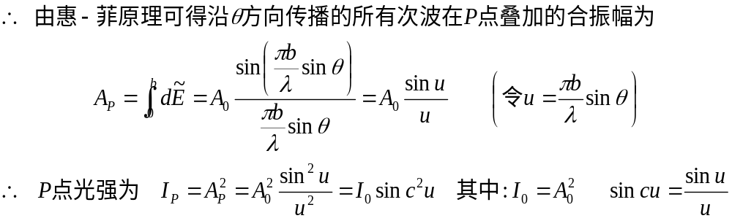
由于障碍物为狭缝，所有具有相同衍射角的点构成一条平行于狭缝的直线，形成同一级条纹，所以，在光屏上P点实为一条平行于狭缝的直线状条纹。对所有的衍射方向，在光屏上就形成了一组平行于狭缝的、明暗相间的直线状条纹，其光强由上式决定。
P₀

Slide 28
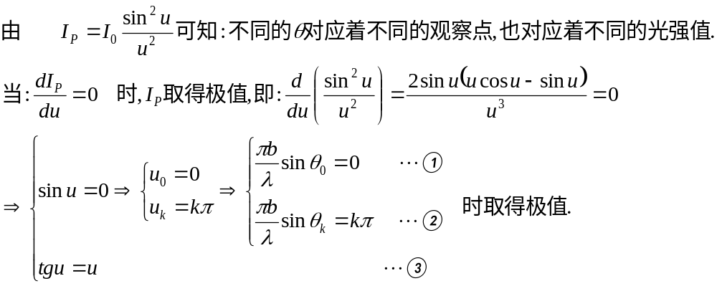
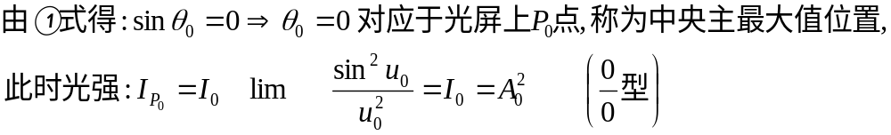
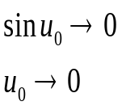
三、光强分布特点
1、主最大（中央亮条纹）
说明各次波到达P₀点时，光程、位相均相同，振动相互加强，形成最大值。

Slide 29
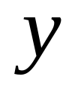

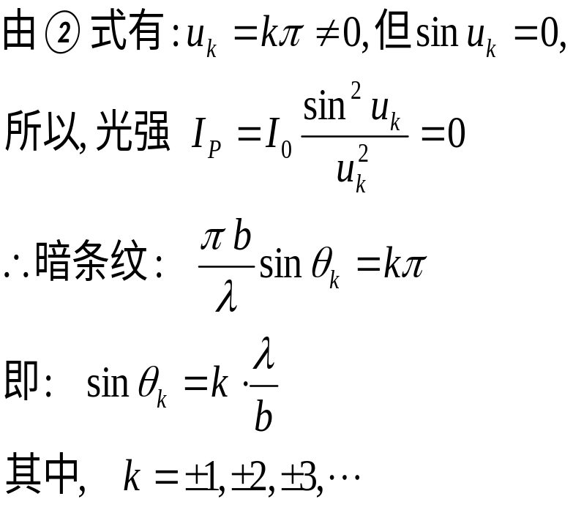

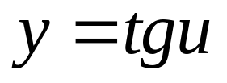
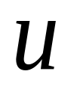

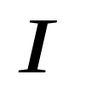
2、最小值（暗条纹）位置
-π
π
2π
3π
3、次最大位置
其位置由③式，即超越方程u=tgu决定，可用图示法解此方程。
-π
0
π
2π
3π

Slide 30
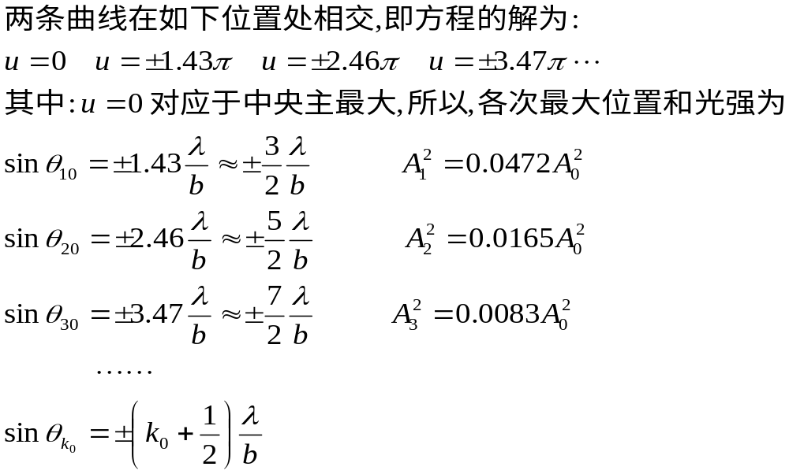
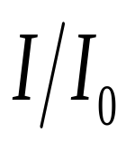

1
0.0472
0.0165
0.0083
-π
π
2π
3π
光强分布图和衍射花样如右图为：
0
P₀

Slide 31
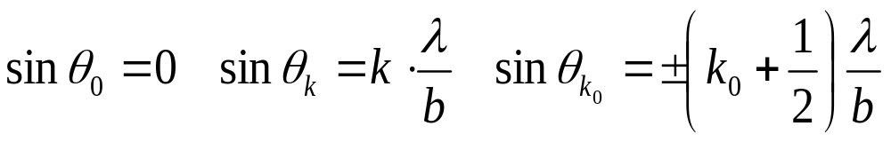



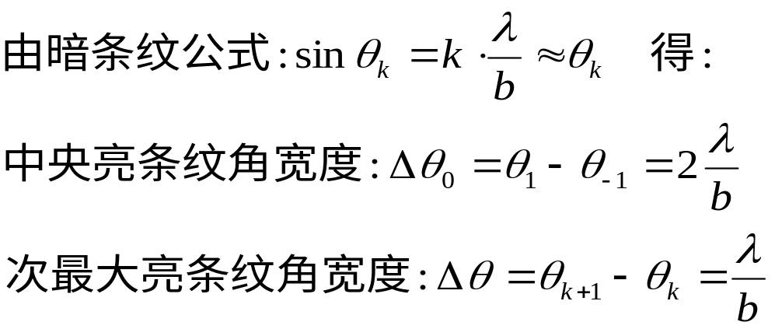

四、衍射花样特点
1、亮条纹、暗条纹沿垂直于缝长方向对称分布，其位置由：
P₀
决定，在其间位置，光强介于最大值和最小值之间。对线光源，整个花样
为平行于缝、并以中央条纹为中心、对称展开的明暗相间的直线状条纹。
2、各级亮条纹（最大值）光强不等。中央亮条纹强度最强；其余亮 条纹
（次最大）光强远小于中央条纹，并随级数的增大而很快减小。
3、条纹宽度—角宽度
亮条纹宽度—相邻暗条纹间的间隔。
L₂
P
P₀

Slide 32
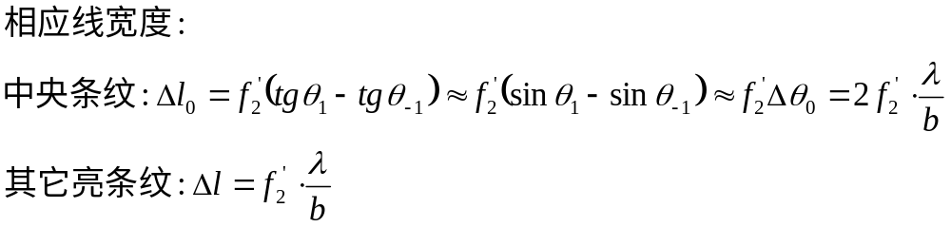
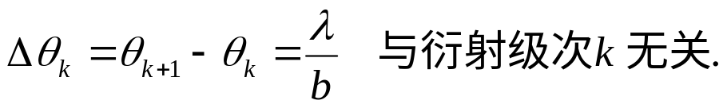
L₂
P
4、暗条纹间是等间距的。
P₀
5、次最大值间（次亮条纹中点间距）是不等间距的，不过随级次的增大现时逐
惭趋于等间距。
6、若以白光入射，除中央条纹仍为白色外，其它各级亮条纹均为彩色；随衍射
级次的增大，可能发生重叠。
P₀

Slide 33
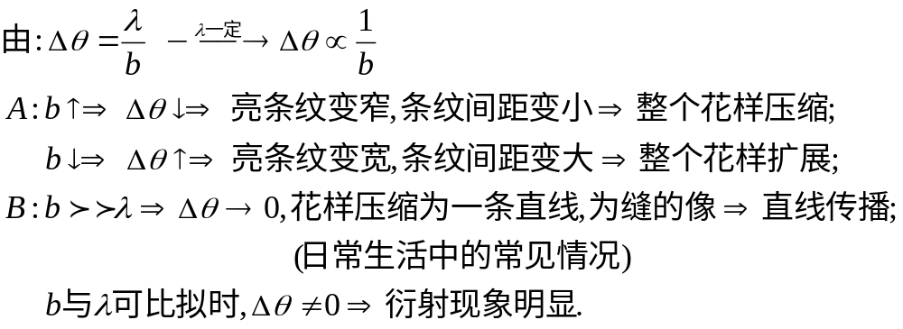
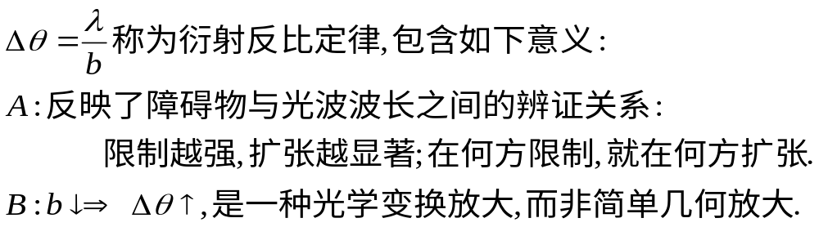
7、
b狭缝宽
8、

Slide 34
9、衍射花样与缝在垂直于透镜 L的光轴方向上的位置无关。
L
λ
b
∵ 衍射角相同的光线，会聚在接收屏的相同位置上。
P₀
缝平移
L
λ
b
∴ 单缝的夫琅和费衍射花样，不随缝的上下移动而变化。
P₀

Slide 35






3.2 夫琅和费园孔衍射
半径R
一、实验装置
θ
如图示：
P
二、衍射花样
1、花样形状：
光源
明暗相间的同心园环且中心为很亮的亮斑。
障碍物
接收屏
2、光强公式：

Slide 36

3、花样特点

Slide 37





D：光强分布图：
1
E：爱里斑：
第一级暗环所包围的部分为中央亮斑，称为爱里斑，其上光强点总入射光强的84%。
0.0175
0.0042
0.0016
0.610
1.619
1.116
三、应用
爱里斑
星点法检测透镜质量。

Slide 38

3.3 平面衍射光栅
一、衍射光栅
1、定义：任何具有空间周期性，且能等宽、等间距地分
割波阵面的衍射屏。
如：在不透明的光屏上开出平行、等宽、等间距的多条缝。
2、分类：
在透明的屏上刻有大量相互平行而又等宽、等间距的刻痕，其刻痕是不透光部分。
用单色激光的双光束干涉图样刻划的多狭缝组成的光栅
在光洁度很高的金属屏上刻有大量相互平行而又等宽、等间距的刻痕，其未刻部分的反射光形成衍射。
在球面反射镜上沿弦刻划出间距、等宽的许多平行直刻痕。
主要研究透射式平面衍射光栅。

Slide 39
L₁
L₂
二、实验装置
A
θ
P
S为垂直纸面的缝光源，A为平面衍射光栅。透光部分宽为a，不透光部分宽为b。总缝数为N。
λ
S
P₀
b
a
f₂’
d=a+b称为光栅常数，其数量级约10⁻⁶ 米
三、表观现象及定性解释
1、现象
A、与单缝衍射相比，出现了一系列新的最大值和最小值；其中，强度
较大的亮线称为主最大，较小的称为次最大。
B、主最大位置与N无关，但宽度随N的增大而变窄，强度正比于N²；
C、相邻主最大间有（N-1）个最小值、（N-2）个次最大；

Slide 40


如右图示：相邻两缝上任一对应点到观察点P的
a
d
θ
b
θ
θ
2、讨论：
①
为多缝干涉光强分布函数，来源于多缝隙干涉，决定各个主最大的位置。称为缝间干涉因子。
②
③
光栅衍射的光强是单缝衍射因子和缝间干涉因子的乘积。
光栅衍射过程是由单缝衍射过程和多缝干涉过程组成的。
故也称为单缝衍射和多缝干涉的合效应。

Slide 41







-10π
-8π
-6π
-4π
-2π
0
2π
4π
6π
8π
10π
-5π
-4π
-3π
-2π
-π
π
2π
3π
4π
5π
-π
π
-10π
-8π
-6π
-4π
-2π
0
2π
4π
6π
8π
10π
光谱线图

Slide 42



五、双缝衍射
令N=2，则形成双缝衍射。此时，缝隙间干涉因子变为：
讨论：
2、双缝衍射花样是单缝衍射调制的双缝干涉条纹。
3、杨氏双缝干涉是双缝衍射在 b→0 时的近似。
杨氏双缝干涉光强公式

Slide 43

六、干涉和衍射的区别与联系
 |  | 本质 | 条纹 | 处理方法
相同点 |  | 光波的相干叠加 | 明暗相间 | 考虑位相差、光程差 | 总是 同时存在
区别 | 干涉 | 有限束光的叠加，是粗略的 | 间距、光强均匀 | 有限项求和
 | 衍射 | 无穷次波的叠加，是精细的 | 光强相对集中 | 无穷项积分
七、光栅方程
1、方程：
由于缝间干涉因子的最大值的位置就是光栅衍射中主最大（光谱线）位置

Slide 44






2、主最大光强：
3、斜入射的光栅方程

Slide 45


八、谱线半角宽度
谱线角宽度：该谱线左、右两侧附加第一最小值所对应的衍射角之差。
谱线半角宽度：该谱线中心点到一侧附加第一最小值所对应的衍射角之差。
讨论：
3、若入射光单色性好，则整个光栅光谱是一组明锐的细线。

Slide 46


九、谱线缺级
缺级
缺级
1、现象：
当缝间干涉因子为最大值，应出现谱线时，恰好单缝衍射因子为0，两者乘积为0，对应的光强为0，本应出现的谱线消失。称为缺级。
2、缺级条件：
光栅方程仅是谱线出现的必要条件，而非充要条件。

Slide 47



十、光栅光谱
1、定义：当用复色光入射时，不同波长的光谱线所组成的光栅衍射花样。
2、讨论：
B、若为三基色（红、绿、蓝）合成的白光入射，则光栅光谱为：
｛
｛
｛
｛
｛
｛
｛
｛
-4
-3
-2
-1
0
1
2
3
4

Slide 48
C、若以波长连续分布的白光入射，则光栅光谱为：
｛
｛
｛
｛
｛
｛
｛
｛
-4
-3
-2
-1
0
1
2
3
4
D、光栅也是一种分光元件（与棱镜一样）。
E、用不同的滤光片，可滤去不需要的谱线。
如红色滤光片可滤去600nm以下的光谱线。
十一、闪耀光栅
平面光栅衍射中，绝大多数光能集中在中央条纹中，其它谱线能
量较低。若采用刻痕具有一定倾角的反射式光栅，可以将相当大
一部分光能集中到某一级光谱线中，便于实际中应用。这种光栅
称为闪耀光栅。

Slide 49

3.4 晶体对 X 射线的衍射
高压
一、X 射线
1、定义：
高速电子束轰击固体靶(金属)时所产生的一种波长极短的电磁辐射。
K
A
1895年德国的伦琴偶然发现。故也称伦琴射线。
2、特点：
# 在电磁场中不发生偏转。
# 穿透力强
# 波长极短， 范围在0.001nm~10nm之间。
当遇含杂质的溶液时能发生散射。
# 能使许多固体发出可见荧光
# 能使空气电离
伦琴
# 能使照像底片感光

Slide 50
二、晶体对X 射线的衍射
天然晶体的点阵间距与X射线的波长同数量级（10⁻⁸cm），
可以看作是光栅常数很小的空间三维衍射光栅。
劳厄于1912年利用右图所示
的实验装置，进行了晶体对X 射
线的衍射实验，在乳胶板上观察
到了对称分布的若干衍射斑点，
称为劳厄斑。
P
B
C
X射线
验证了X射线的波动性，也因此获得了1914年的诺贝尔物理学奖。
天然
晶体
乳胶板
铅版
1913年英国物理学家布喇格父子提出一种简化了的研究X射线衍射的方法，与劳厄理论结果一致。

Slide 51

①
②
三、布喇格方程
C
D
③
1、点阵平面簇
构成晶体的粒子（如原子）密集地排列成一系列平行于晶体天然晶面的平面簇（如右图示），平面簇间的间距均为d。
1
A
B
d
2
N
P
M
d
3
2、布喇格方程
一束平行光与晶面成α₀角入射到晶面上，则：同一晶面上相邻粒子（如A、B）散射的光波的光程差零 AD-BC= 0， 它们相干加强。若要在该方向上不同晶面上粒子散射光相干加强，则相邻层对应粒子必须满足：
即当满足上式时，各层面上的众多粒子的无穷次波（即反射光）相干加强，形成细锐的亮点，称为 j 级衍射主极大。
因为晶体中粒子排列的空间性，所以，劳厄斑是由空间分布的亮斑组成。

Slide 52
X 射线的应用不仅开创了研究晶体结构的新领域，
而且用它可以作光谱分析，在科学研究和工程技
术上有着广泛的应用。
在医学和分子生物学领域也不断有新的突破。
1953年英国的威尔金斯、沃森和克里克利用
X 射线的结构分析得到了遗传基因脱氧核糖
核酸（DNA) 的双螺旋结构，荣获了1962 年
度诺贝尔生物和医学奖。

Slide 53


谢谢各位！

